Slide 1
文本＋头部 IMU → 全身动作
课题进展与路线收敛 · 导师讨论 · 2026.10.10
当前定位
已完成
待解决
单头部 IMU 为主线
双腕作为扩展
完整原型＋共同开发比较
4 方法 × 32 来源
语义、强基线与核心消融
尚未冻结最终论文结论
从“持续探索”转向“按论文交付推进”。
ITM · 导师讨论 · 2026-10-10 | 当前开发实验与研究决策
01
Notes:
今天分三部分：先简单说明任务和意义；重点汇报当前实际方法、设置和结果；最后复盘为什么慢，以及下一阶段怎样收敛。基金摘要只作研究背景，不改变本文主线，也不虚构患者实验。

Slide 2
整体想法：让意图与实例信息互补
文本表达高层动作，头部 IMU 提供连续运动信息
只有文本
只有头部 IMU
联合条件生成
能说“走路、转身、抬腿”
难以描述某次表演的逐帧变
化
能观测头部加速度和朝向
不能唯一确定手脚和全身动
作
用动作先验补全稀疏观测
用文本选择目标动作内容
目标是联合条件下的合理全身动作；未观测手脚不自动等同于真实测量。
ITM · 导师讨论 · 2026-10-10 | 当前开发实验与研究决策
02
Notes:
这是欠定问题，不是一个头部传感器就能精确测量全身。当前研究假设是两种信息互补，互补是否真的有效还需要去条件、语义和动作质量评价。也不能默认任意文本与给定头部观测都相容。

Slide 3
应用：创作场景清晰，医院合作需具体落点
头部可穿戴输入的低负担优势，与基金方向保持一致
影视／游戏创作
与基金的研究关联
当前边界
局部表演＋语言指定动作
虚拟角色动作草稿与迭代
当前较直接的应用定位
基金：智能耳机IMU与下肢
重建
关联：耳／头惯性、稀疏观
测
条件扩散与多维性能均衡
本文仍是文本＋head动作
生成
未实现双耳校准／实时精准
重建
没有患者或临床有效性验证
头部主线首先服务明确研究问题，再讨论真实设备和医院数据验证。
ITM · 导师讨论 · 2026-10-10 | 当前开发实验与研究决策
03
Notes:
用户提供的基金摘要关注智能耳机双耳IMU、实时全局定标、物理约束与下肢运动学三维重建。这里只指出技术关联，不把本文改造成基金全部研究内容。合成head配置不是两个真实耳机IMU；没有双耳自监督校准、实时消除累积误差或临床验证。潜在医院用途仍需后续数据和专家需求，不能用生成的未观测手脚动作推断患者能力。

Slide 4
当前进展：原型闭环已有，论文证据未齐
按 2026-10-10 最新实际仓库与产物汇报
数据与实现
完整开发实验
研究取舍
128 train＋32 val，13 个来
源数据集
同源动作／文本／虚拟 IMU
配对
冻结 MDM＋可训练控制分
支
U 与简单基线：20／100 ep
och
统一文本引导的完整扩散生
成
head：4 方法各 32 来源
head 作为论文主线
局部辅助损失候选已跑完，
未采用
双腕负结果保留，不阻挡主
线
可运行 ≠ 全面有效；开发收益 ≠ 正式论文主结果。
ITM · 导师讨论 · 2026-10-10 | 当前开发实验与研究决策
04
Notes:
当前不是还没跑出动作，而是还没有补齐投稿所需的语义、官方强基线、结构消融和正式测试。当前工作模型是扩展 U100，并非早期 Stage-2b 或三来源旧 U/F。Git 已整理且用户合并到 master。

Slide 5
当前方法：冻结动作先验，学习头部时序控制
原 U100；图示只画当前保留的方法，不包含未采用的辅助损失
噪声 x_t ＋ 扩散时间步 t
文本描述
冻结 CLIP
冻结 MDM Transformer ×8
预测 x0
DDPM 迭代 1000 步
20 Hz 全身动作
Transformer → ＋ A_l(C)
Transformer → ＋ A_l(C)
头部 IMU 观测
a(t) ＋ R(t)
E(I)
时序编码器
Transformer → ＋ A_l(C)
共享权重 · 秒级时间编码
−
C = 编码差
物理静态参照
a=0，R=首帧朝向
E(I_ref)
时序编码器
GT 动作（仅训练）
逐层线性残差适配器
权重零初始化，bias固定0
标准化 x0 MSE
GT不进入IMU／推理输入
训练 IMU 编码器与 8 个逐层适配器；MDM 和 CLIP 冻结。
ITM · 导师讨论 · 2026-10-10 | 当前开发实验与研究决策
05
Notes:
文本由冻结CLIP编码；IMU处理成时序特征，真实信号和物理静态参照经共享编码器后相减，再通过各层线性适配器加到冻结MDM隐藏状态。生成从噪声开始，预测x0并做1000步DDPM。图1提示词见独立文件。没有GT头部位置或根轨迹输入，也没有复制完整ControlNet主干。

Slide 6
控制表示：共享编码后的静态参照差分
C = E(I) − E(I_ref)，不是 E(I − I_ref)
观测信号 I
物理静态参照 I_ref
共享时序编码器 E
头部 a(t)：3 维世界线性加
速度
R(t)：9 维全局朝向矩阵
共同 20 Hz 与真实片段长度
物理加速度 = 0
朝向 = 首帧朝向，随时间保
持
使用同一归一化；不是数值
零输入
2 层 Transformer，512 维
／8 头
以秒为单位的正弦时间编码
取编码差，再逐层残差注入
设计意图是表示相对参照的变化；实际贡献仍待同预算训练消融。
ITM · 导师讨论 · 2026-10-10 | 当前开发实验与研究决策
06
Notes:
工程上保留6个固定槽位，未观测槽位置零并带mask；单head实际只有12维观测。72维槽位值＋6维mask形成78维输入。编码器训练时两路径共享权重和dropout随机计划。静态差分不是“删除全部静态姿态”，也不能自动保证物理IMU闭环。

Slide 7
训练与推理：当前真正使用的配置
主表用原 U100；当前 checkpoint 仍是 head＋wrists 联合训练
训练
条件与参数
推理
128 来源 × 2 配置 × 100 e
poch
25,600 曝光／1,600 update
s
每次累积 16 个真实长度图
AdamW，lr 5e−5；原 x0 M
SE
冻结 MDM 与 CLIP
训练 IMU 编码器＋零初始化
适配器
text／IMU 各独立 10% dro
pout
IMU 缺失时严格关闭残差
完整 1,000 步 DDPM，20 H
z
text CFG = 2.5，IMU／joint
= 1
相同来源使用相同寻址噪声
K=1；单训练种子
论文重点评 head，但还不是一个专门 head-only 重训的模型。
ITM · 导师讨论 · 2026-10-10 | 当前开发实验与研究决策
07
Notes:
这点必须讲清楚：任务方向收敛到head，原模型训练并没有删掉wrists。简单基线也使用相同来源和双配置训练；MDM是冻结的预训练文本基座。模型只取最终epoch，不以val挑checkpoint。CFG四分支是现有推理实现，不能单独当作创新。

Slide 8
数据桥：AMASS 动作与 HumanML3D 文本配对
同一 SMPL 源动作构建目标动作与虚拟 IMU
目标动作
HumanML263／22关
节
配对训练与评价
按来源隔离 train／val
AMASS 源动作
＋HumanML 文本
SMPL FK
同源坐标映射
虚拟头部 IMU
顶点加速度／segmen
t朝向
统一20Hz真实时间
加速度线性／朝向SLERP
加速度：世界线性加速度（不加重力）
朝向：segment → world；缓存30Hz → 模型20Hz
离线canonical映射与真实设备在线定标是两件事
当前是离线合成配对；坐标映射正确不等于真实设备校准已解决。
ITM · 导师讨论 · 2026-10-10 | 当前开发实验与研究决策
08
Notes:
从AMASS来源动作及HumanML文本时间支持出发，统一SMPL前向计算；传感器顶点位置二阶差分得到世界线性加速度，segment全局旋转得到朝向。IMU缓存30Hz，经加速度线性插值、朝向SLERP到20Hz。GT为同源canonical动作，经HumanML263编码。没有给模型输入GT关节位置。

Slide 9
实验数据：规模、划分与可推广边界
小规模代表性开发集，尚不是正式 test
规模
来源与规范
边界
160 个来源：128 train＋32
val
13 个 AMASS 数据集
40–196 帧，名义约 2–9.8
秒
按原 AMASS 文件隔离 train
／val
BMLmovi 73、CMU 45，共
占 73.8%
加速度统计只用 14,876 唯
一 train 帧
所有比较按完整片段等权
不是跨被试／跨数据集正式
测试
新154条文本未人工全审
MDM 有外部 HumanML 预
训练
不能宣称所有动作都预训练
未见
当前唯一训练帧量约 12.4 分钟：数据规模和覆盖仍需扩大。
ITM · 导师讨论 · 2026-10-10 | 当前开发实验与研究决策
09
Notes:
时间按总帧数/20Hz计算，是名义帧量，不等于新增采集时长。来源隔离避免当前条件训练的文件重叠，但不能消除基座预训练接触HumanML动作的可能性。使用原标注，不等于所有新文本已人工认证。13来源的比例不均，后续正式测试需另设来源隔离协议。

Slide 10
对比模型：已完成与待完成明确区分
同一 head 输入与目标定义；不把自建 IMU-only 冒充官方 IMUPoser
模型
当前状态
输入
主要用途
MDM 文本基座
32val已完成
文本
量化IMU条件增量
简单时序融合
100epoch／32val
文本＋head IMU
检验复杂控制是否必要
简单IMU-only
100epoch／32val
head IMU
重建代理；不是官方模型
官方IMUPoser h
待适配、训练
head IMU
主要重建强基线
Ego4o
待资产与接口
按公开分支核查
后续多模态生成／重建对照
HY-Motion／MotionLab
历史探索
协议不同
不混入当前共同主表
最低矩阵先补官方 head 重建基线；外部资产缺口不阻挡可运行主线。
ITM · 导师讨论 · 2026-10-10 | 当前开发实验与研究决策
10
Notes:
MDM文本基座、简单Text+IMU和简单IMU-only都已进入32val表。官方IMUPoser代码有h配置，但本机12维模型与60维数据加载不一致，还需坐标/SMPL FK适配和重训。Ego4o是后续公开多模态方法对照候选，当前资产/接口尚未就绪；不填虚构分数。早期HY-Motion/MotionLab属于历史探索，不混入本轮共同主表。

Slide 11
评价：头部控制、全身质量、文本语义三条线
头部指标只去根平移；世界朝向保留，不做空间／时间拟合
主要控制指标：已算
全身与质量：已算／部分
语义与泛化：待补
头部相对骨盆位置误差
头部相对骨盆速度 RMSE
输入是a/R，这些仍是关节
代理
全身 root-relative MPJPE
global MPJPE／root-path
局部与全身 jerk、运动幅度
接触／行为尚未完整认证
共同 HumanML 评测器
文本匹配／R-precision／FI
D
条件贡献与相容文本编辑
正式 test、多种子
头部误差低，不代表手脚动作、文本顺序或自然性已经正确。
ITM · 导师讨论 · 2026-10-10 | 当前开发实验与研究决策
11
Notes:
输入IMU不直接测位置；当前头部关节15也是安装位置的代理。根轨迹作辅助报告，避免整体漂移污染局部结论，但不能隐藏global代价。jerk越低不自动越自然，静止也能低jerk；速度/幅度和行为必须一起看。标准语义评测器权重与GloVe在已核查目录缺失，尚未计算。

Slide 12
当前主表：四方法 × 同32个 head 验证来源
开发 val · 单种子／K=1 · text CFG 2.5匹配 · 完整片段等权
方法
头部位置
cm ↓
头部速度
m/s ↓
全身相对
cm ↓
global
m ↓
头部jerk
m/s³
MDM 仅文本
16.35
0.414
17.49
0.914
44.25
U100 文本＋IMU
13.24
0.368
15.28
0.788
76.68
简单文本＋IMU
13.03
0.375
14.74
0.986
118.73
简单 IMU-only
9.88
0.398
13.31
0.972
140.80
U 对 MDM 多项误差下降；相对简单基线仍有明确代价。
ITM · 导师讨论 · 2026-10-10 | 当前开发实验与研究决策
12
Notes:
请重点解释单位：头部位置和全身相对姿态用cm，速度m/s，global用m，jerk用m/s³。这是同32来源，不能与旧8val混合。当前U全局误差仍有约0.79m，说明根位移代价不能忽略。表中所有对比都是实际输出，不是文献作者公开成绩，也不是正式test。

Slide 13
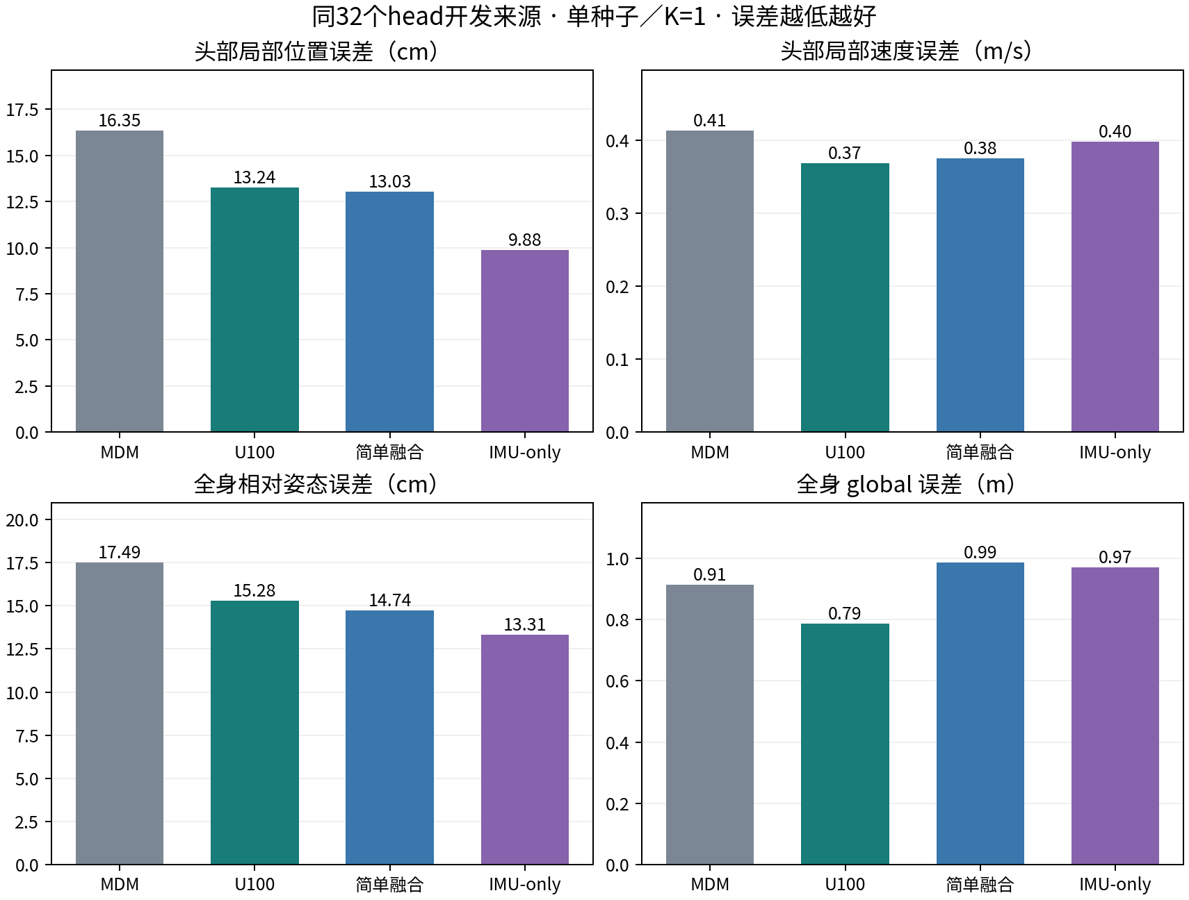
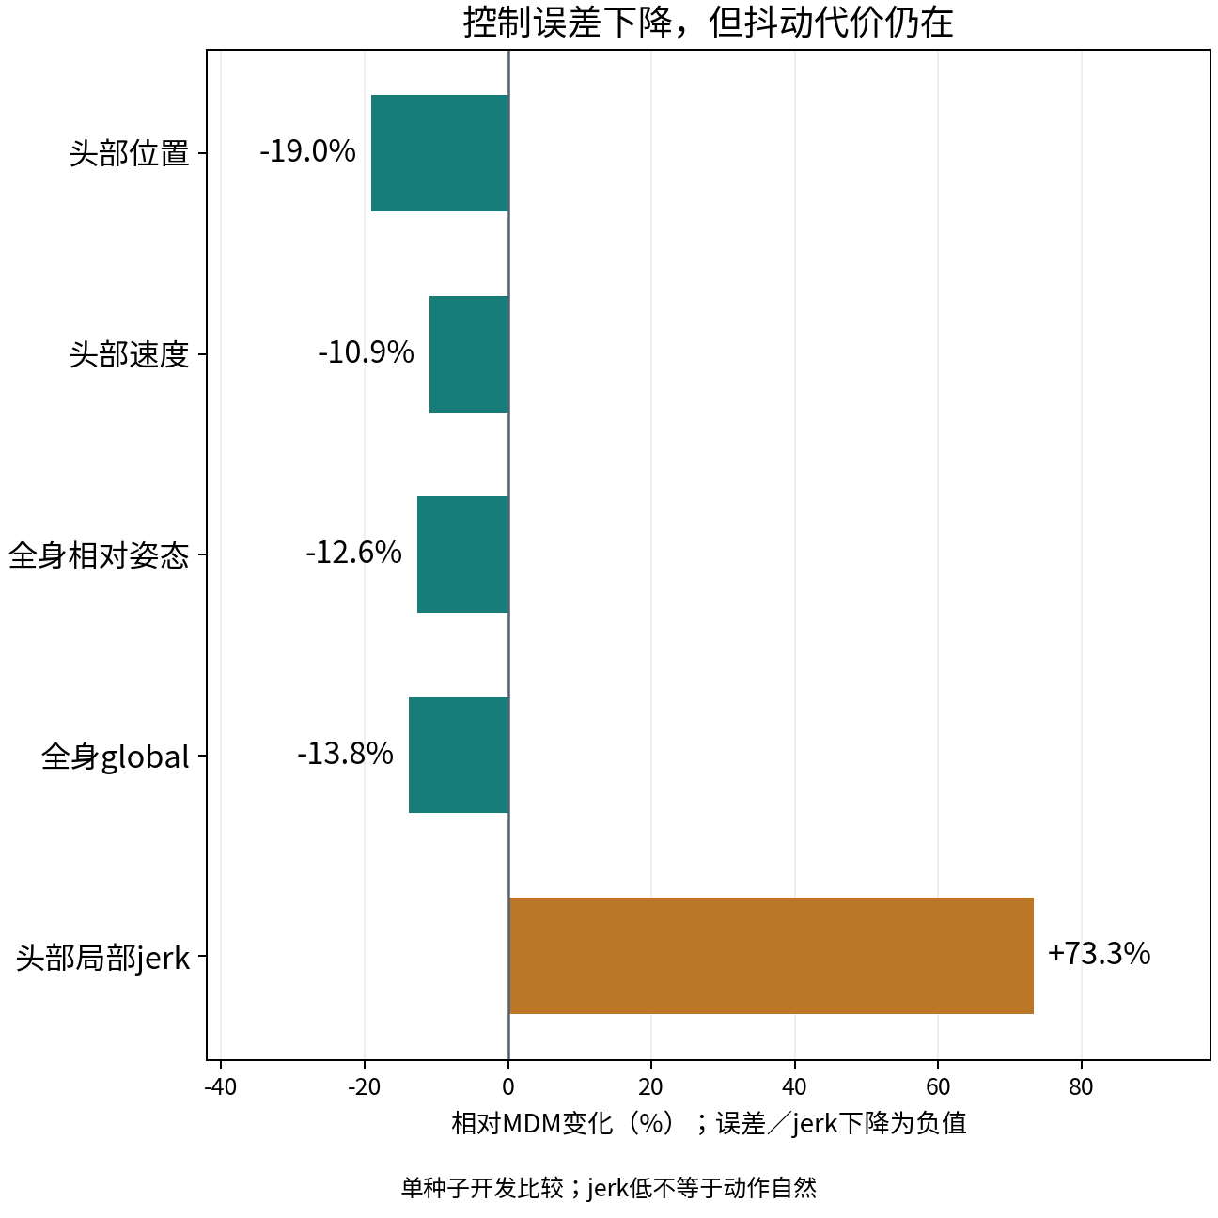
收益与代价：不能只选最有利的一列
左：同32来源的主要误差；右：相对 MDM 的变化
对 MDM：头部位置 −19.0%、速度 −10.9%；头部 jerk 却 +73.3%。
ITM · 导师讨论 · 2026-10-10 | 当前开发实验与研究决策
13
Notes:
对简单融合，头部位置数值接近（+1.63%）、速度略低（−1.76%），global低20.07%，但全身相对姿态和全身速度仍有代价。对IMU-only，头部位置高34.09%，必须补文本语义价值的证据，不能只靠平滑性宣布融合优越。没有显著性或等价性结论。

Slide 14
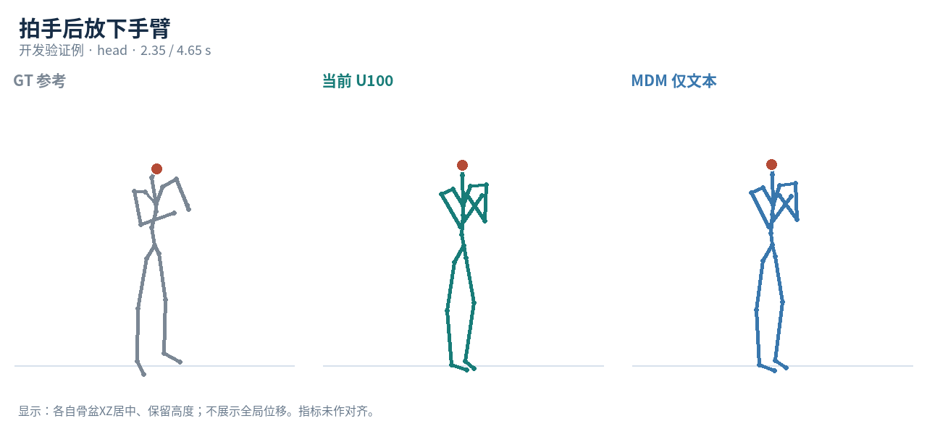
可视化：看全身动作，不只看头部数值
固定历史验证例 000382：拍手后放下手臂 · head 配置
完整片段与另两个固定验证例可离线播放；不依赖 uvicorn。
ITM · 导师讨论 · 2026-10-10 | 当前开发实验与研究决策
14
Notes:
这是原三个固定验证锚点之一，并非从32例挑最优。比较GT、当前U100和MDM；是否完成拍手及放手请现场看完整动作，不以单张图认证。显示采用各自骨盆XZ居中、保留高度；没有在指标中对齐模型。离线页还可切换世界坐标查看整体漂移。

Slide 15
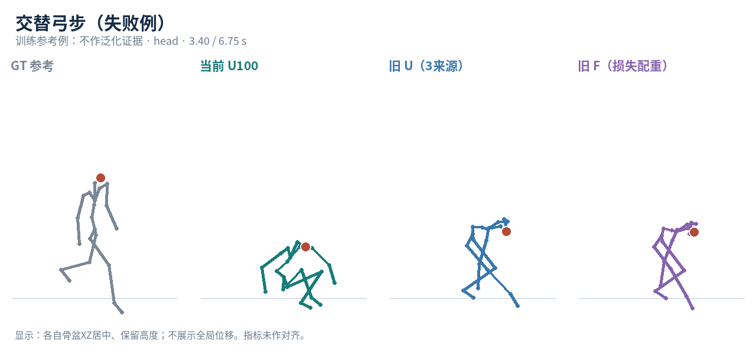
失败与熟悉例子：它们不能替代泛化证据
固定训练来源 000506：交替弓步；旧U/F与当前U100分别标记
弓步仍未认证修复；旧出拳／后举的较好观感只是非盲训练例反馈。
ITM · 导师讨论 · 2026-10-10 | 当前开发实验与研究决策
15
Notes:
用户之前认为出拳后转身、右腿后举里旧U/F还不错，但反馈未明确配置。本页为head配置，不能把之前印象改成头部验证成绩。旧三来源U/F与扩展U100的数据/归一化/训练曝光不同，不是单变量消融。完整六个熟悉例子都留在离线播放器中，避免只呈现正例。

Slide 16
已完成一次候选取舍：局部辅助损失不采用
同初始化／100epoch；新增 head位置＋速度监督；仅同8val对照
同8val
头部位置
cm
头部速度
m/s
global
m
全身相对
cm
头部jerk
m/s³
原U100
10.787
0.293
0.521
15.002
38.422
局部监督候选
10.226
0.298
0.687
15.449
37.768
相对原U变化
-5.2%
+1.8%
+31.9%
+3.0%
-1.7%
位置 −5.2%，速度略差、global +31.9%；不继续扫系数。
ITM · 导师讨论 · 2026-10-10 | 当前开发实验与研究决策
16
Notes:
这个候选完整训练并生成11条head动作，GT仅进入训练损失。头部位置改善主要体现于时间平均偏差，局部速度仅2/8来源改善。因此当前不替换原U100。不能把这个8val候选和原U32val拼成同一论文主表，也不能称它为最终有效损失模块。

Slide 17
离论文闭环还缺什么？
已完成工程与开发对照；下一步以可审阅交付为单位
交付
状态
还缺什么
基本任务／完整生成
工程闭环已完成
行为与真实设备有效性仍待验证
最低开发对照
4方法×32head来源
官方IMUPoser／共同语义指标
头部辅助损失候选
完整比较；未采用
不继续扫系数；保留负结果
核心结构消融
尚未完成
参照差分／时序设计同预算重训
文本与IMU互补
尚未充分量化
去条件／文本编辑／共同语义评测
正式测试／多种子
尚未完成
最终模型固定后，来源隔离test
论文Method／Experiments
正文尚未更新
先固定任务与实验，再冻结主张
优先：官方 head 基线 → 语义／条件贡献 → 核心消融 → 正式冻结。
ITM · 导师讨论 · 2026-10-10 | 当前开发实验与研究决策
17
Notes:
标准语义/FID、真实设备闭环和正式test不是本轮已完成项。静态参照差分、时序编码/时间编码还缺同预算完整训练消融；推理时关掉条件只能作敏感性分析，不能代替去条件重训。Method只写最终保留且有证据的模块，不把当前所有实现都自动列为创新。

Slide 18
复盘：工作不少，但论文交付推进偏慢
没有逐项工时统计，不给原因随意分配百分比
路线扩张
局部闭环过深
迁移与工程
head 与 wrists 同时追求
MDM／MotionLab／HY-Mo
tion探索
真实任务、表示和成功标准
未早收敛
多轮弓步／损失／引导／根
轨迹诊断
正确性检查有必要，但缺停
止点
完整基线、语义和消融被推
迟
A40 → 4090 辗转与共享GP
U
环境、路径、模型／数据搬
迁
坐标／时钟／归一化问题需
重核
关键问题是范围与里程碑管理失衡，不只是缺 GPU 算力。
ITM · 导师讨论 · 2026-10-10 | 当前开发实验与研究决策
18
Notes:
旧材料记录A40阶段HY-Motion控制和质量探索，当前4090回到MDM/SMPL数据桥；用户也明确感到迁移成本高。本轮三成功队列合计约13.4分钟，不能外推整个课题耗时，但说明当前开发计算本身不是唯一瓶颈。不把过去审计贬为无价值，它解决了实际数据与数值问题；问题是没有和论文交付同步止损。

Slide 19
AI使用复盘：continue不能代替研究决策
研究者与AI都需要围绕论文目标设置检查点
为什么跑偏
缺少的控制
新的工作方式
心急，希望AI连续推进
continue强化了已有局部诊
断链
AI容易优化能验收的技术细
节
这一轮为哪张论文表服务？
什么结果会让我们停止／换
路线？
基线和语义是否仍在同步推
进？
一次任务＝一个完整可审阅
交付
新诊断先说明阻挡哪项主线
工作
每轮结束更新主线看板与取
舍
允许有限正收益和小代价；严重代价修复／替换／删除，不追求每列完美。
ITM · 导师讨论 · 2026-10-10 | 当前开发实验与研究决策
19
Notes:
这不是把责任推给用户或AI。研究者未及时限定范围、AI未持续把局部工作映射回整体目标，都需要调整。不能以CPU测试、预检、运行完成来代替有效性。可以继续自主执行，但需要预算、交付和停止条件。

Slide 20
现在的收敛：先完成head主线的论文证据
双腕、跨基座与临床外推不再作为当前论文的前置条件
主线
扩展
工程收尾
文本＋单头部IMU→全身动
作
明确离线合成配对开发范围
先形成共同head对比与核
心消融
双腕结果完整保留
跨基座与真实设备后续验证
不拼接多个候选各自最优的
列
Git已分阶段提交并合并到m
aster
源码／协议／负结果可追溯
大产物留本地，减少重复搬
迁与快照
先整体闭环，再抠细节；已有失败可转为研究取舍证据。
ITM · 导师讨论 · 2026-10-10 | 当前开发实验与研究决策
20
Notes:
head优先是用户已经明确的路线选择，也与基金背景有联系；不代表头部在所有指标上都最佳，更不据此改写本文为基金全部目标。服务器迁移建议固定主环境和独立产物存储，减少来回切换。本次会议材料不修改已冻结实验记录或论文LaTeX，也不凭当前结果承诺定稿。

Slide 21
下一阶段：按交付推进，不再按诊断数量推进
建议顺序供导师讨论；具体时长受资产与适配风险影响
交付顺序
具体工作
完成判据
1 官方head基线
修正12／60维接口；canonical旋转
20Hz与SMPL FK；一次完整训练
有来源／权重／预测可核验的32val表
2 联合条件证据
下载并绑定语义评测资产
共同GT／文本／长度检查，条件贡献
说明文本是否补充未观测部位语义
3 核心消融与冻结
两项保留设计同预算重训
扩大数据，正式test与多种子
同一最终模型＋公平主表＋负例保留
定稿条件：同一最终模型、最低强基线、语义证据、核心消融和正式测试。
ITM · 导师讨论 · 2026-10-10 | 当前开发实验与研究决策
21
Notes:
先让官方IMUPoser h配置有可复核数据/坐标/FK适配，再完整训练与同32val比较。同步补官方评测器资产，检查GT归一化/文本/长度，再做共同语义评价。随后选择两个真正保留的结构做同预算重训消融，再扩大来源与正式test/多种子。排程不写成固定日承诺，避免为了焦虑不断改路线。

Slide 22
请导师帮助确认三项关键选择
把研究问题与最小论文交付统一起来
任务定位
论文贡献
推进范围
是否固定为头部联合生成？
优先面向哪些应用？
生成补全还是忠实重建？
哪种互补机制作为核心？
如何量化文本带来的增量？
最低必须比较哪些方法？
暂时暂停双腕与跨基座？
接受小收益与有限代价？
怎样定义论文冻结条件？
当前希望确认方向与证据标准，而非仅讨论某个样例是否更好看。
ITM · 导师讨论 · 2026-10-10 | 当前开发实验与研究决策
22
Notes:
可以停在这一页讨论。若需要更细方法公式或完整指标，使用后面的附录。基金摘要已提供：这里请导师帮助界定本文与基金的关联程度，不承诺本文实现摘要全部目标。

Slide 23
附录 A：四分支联合条件引导
实现细节；主方法贡献仍需条件与结构消融验证
分支
组合
公平比较
f00：无文本／无IMU
fT：只有文本
fI：只有IMU
fTI：文本＋IMU
f = f00 + sT(fT−f00)
+ sI(fI−f00)
+ sTI(fTI−fT−fI+f00)
当前 (sT,sI,sTI) = (2.5,1,1)
MDM基线走原encoder严格
旁路
同来源使用同DDPM噪声地
址
推理去条件 ≠ 去条件重训
不混用不同CFG结果当同一
对照
这是一套可核验的条件组合实现，不单独证明文本与IMU互补成立。
ITM · 导师讨论 · 2026-10-10 | 当前开发实验与研究决策
23
Notes:
所有分支是同一冻结骨干加控制模块的条件路径，text-only MDM基线通过原encoder旁路，避免控制分支在无IMU时留下残差。四分支组合在一次MDM调用里batch执行。对未来去文本评价应明确相同模型、相同输入及噪声计划。

Slide 24
附录 B：更多全身质量指标
同32 head val；速度覆盖全22关节，与头部速度不同
方法
全身速度
m/s ↓
全身jerk
m/s³
根轨迹
m ↓
MDM 仅文本
1.158
87.69
0.984
U100 文本＋IMU
1.056
129.41
0.852
简单文本＋IMU
0.916
125.35
1.144
简单 IMU-only
0.975
151.53
1.132
jerk／接触／幅度代理不能替代物理闭环和行为成功判定。
ITM · 导师讨论 · 2026-10-10 | 当前开发实验与研究决策
24
Notes:
这里公开全身速度和jerk，防止主表只呈现有利的头部列。没有经过GT接触支持审阅，不填foot skating的虚构数值。单seed的来源差异也不等同于跨训练种子的稳定性。

Slide 25
附录 C：资料来源与汇报边界
全部实验数字绑定实际输出；文献链接见 sources/SOURCES.md
当前结果
代码与文献
未完成的主张
HEAD_VALIDATION32_EVA
LUATION
HEAD_PRIMARY_CANDIDA
TE_EVALUATION
原始 aggregates／rows／s
ummary
保留权重、输入、噪声SHA
本地MDM控制实现与训练计
划
MDM／HumanML3D／AM
ASS官方来源
IMUPoser官方代码／Ego4
o项目页
旧HY-Motion只作历史复盘
正式test／多种子
标准语义与FID／核心消融
真实头戴设备与患者验证
严格安装点加速度／朝向闭
环
本次是课题进展与研究决策汇报，尚不是最终论文定稿报告。
ITM · 导师讨论 · 2026-10-10 | 当前开发实验与研究决策
25
Notes:
主材料是2026-10-10实际32val结果。旧论文tex里尚有过时的跨基座/结果措辞，不直接照搬。此次没有修改论文正文，没有新增模型训练或GPU查询。汇报视频来自既有完整输出，骨架展示是离线可视化。

